Slide 1
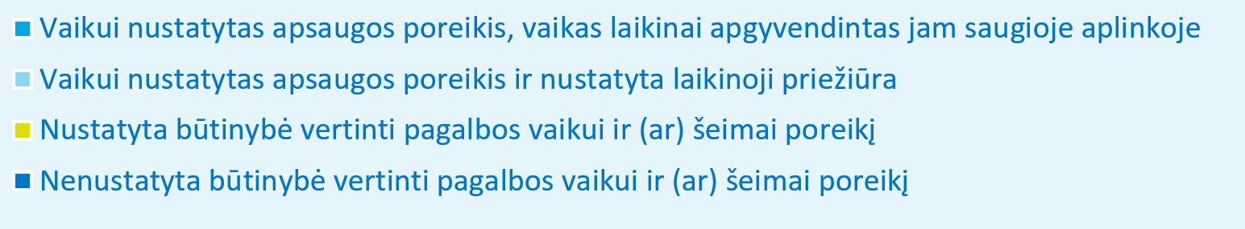
GAUTŲ PRANEŠIMŲ DĖL GALIMŲ VAIKO TEISIŲ PAŽEIDIMŲ ATVEJŲ SKAIČIUS*
2025 m.: 53 795
2025 m. rugpjūčio mėn.: 4 138
2026 m. rugpjūčio mėn.: 3 858
VAIKO SITUACIJOS VERTINIMO REZULTATAI
*Informacija teikta remiantis SPIS 2026-09-17 duomenimis, galima paklaida.

